Slide 1

第七章 聚类

Slide 2
第7章 聚类
教学大纲安排
7. 聚类
（1）聚类基本概念和算法
（2）流聚类和并行化
教学基本要求：了解聚类基本算法、流聚类和并行化。

Slide 3
7.0.2 聚类分析
什么是聚类分析？
聚类：从数据中分成若干组：
每一组在群里很相似
不同组的相似很小
无监督学习
无标签
数据驱动
Inter-Cluster
Intra-Cluster

Slide 4
7.0.2 聚类分析
什么是聚类分析？
聚类：从数据中分成若干组：
每一组在群里很相似
不同组的相似很小
无监督学习
无标签
数据驱动

Slide 5
7.0.2 聚类分析
市场
找相似用户的行为
生物
找相似动物分类
生物信息学
微阵列数据，基因和序列的聚类。
万维网
聚类以发现相似访问模式的组。
社交网络
在内部发现具有密切友谊的个人群体。
什么是聚类分析？
聚类：从数据中分成若干组：
每一组在群里很相似
不同组的相似很小
无监督学习
无标签
数据驱动
有监督学习

Slide 6
7.0.2 聚类分析
聚类的处理流程
数据
特征选择/抽取
特征
相似
度量
聚类
分组
反馈

Slide 7
7.0.2 聚类分析
聚类的问题
数据的缩放
缩放的影响

Slide 8
7.0.2 聚类分析
聚类的问题
数据的缩放
归一化
8

Slide 9
7.0.2 聚类分析
聚类的问题
数据的缩放
归一化
相似性描述
VS.

Slide 10
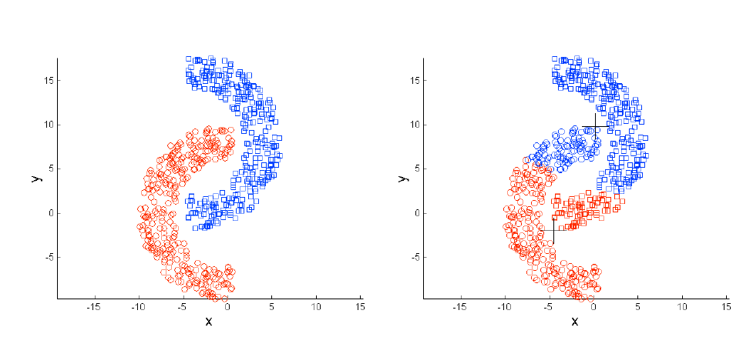
7.0.2 聚类分析
聚类的问题
数据的缩放
归一化
相似性描述
聚类精细度，算法收敛性，参数过拟合之间的权衡

Slide 11
7.0.2 聚类分析
聚类的问题
outlier
数据的缩放
归一化
相似性描述
异常值影响
K=2

Slide 12

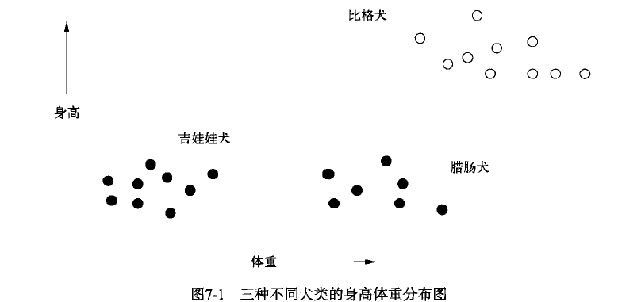


7.1 聚类技术介绍
7.1.1点、空间和距离
点集是一种适合于聚类的数据集，每个点都是某空间下的对象。
在最一般的意义下，空间只是点的全集，也就是说数据集中的点从该集合中抽样而成。
欧氏空间下的点就是实数向量。而向量的分量通常称为所表示点的坐标。

Slide 13
7.1 聚类技术介绍
7.1.1点、空间和距离
点集是一种适合于聚类的数据集，每个点都是某空间下的对象。
在最一般的意义下，空间只是点的全集，也就是说数据集中的点从该集合中抽样而成。
欧氏空间下的点就是实数向量。而向量的分量通常称为所表示点的坐标。
距离定义
距离永远非负，只有点到自身的距离为0;
距离具有对称性，在计算点之间的距离时考虑点的顺序无所谓先后;
距离遵守三角不等式，即x到y的距离加上y到z的距离永远不低于x直接到z的距离。

Slide 14
7.1 聚类技术介绍
7.1.2 聚类策略
按照策略划分
层次算法。这类算法一开始将每个点都看成一个簇。簇与簇之间按照接近度(closeness)来组合，而接近度可以基于“接近”的不同含义采用不同的定义。当进一步的组合导致多个原因之一下的非期望结果时，上述组合过程结束。
点分配算法，即按照某个顺序依次考虑每个点，并将它分配到最适合的簇中。该过程通常都有一个短暂的初始簇估计阶段。一些变形算法允许临时的簇合并或分裂过程，或者当点为离群点(离当前任何簇的距离都很远的点)时允许不将该点分配到任何簇中。

Slide 15
7.1 聚类技术介绍
7.1.2 聚类策略
其他分类方式
是否在欧氏空间下聚类？
是否能在内存放下？是否需要硬盘存储？
7.1.3 维数灾难
维数灾难：高维欧氏空间和非欧空间下的点往往表现得和直觉不太一致，称之为维数灾难。
在高维空间下，几乎所有的点对之间的距离都差不多相等。
几乎任意的两个向量之间都是近似正交的（两个向量内积为0）。

Slide 16
7.2 层次聚类
7.2.1欧氏空间下的层次聚类
任意层次聚类算法的工作流程如下
首先，每个点自己单独看成一个簇。
随着时间的推移，算法会通过合并两个小簇而形成一个大簇。
对于层次聚类算法，我们必须提前确定:
簇如何表示?
如何选择哪两个簇进行合并?
簇合并何时结束?

Slide 17
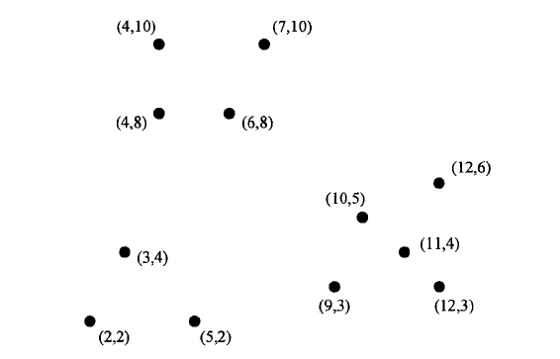
7.2 层次聚类
7.2.1欧氏空间下的层次聚类
例 7-2

Slide 18
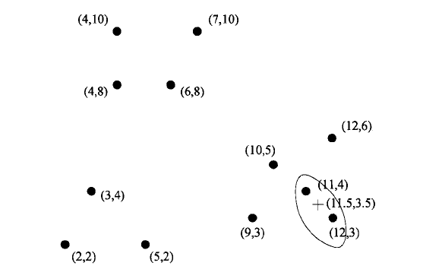
7.2 层次聚类
7.2.1欧氏空间下的层次聚类
例 7-2

Slide 19
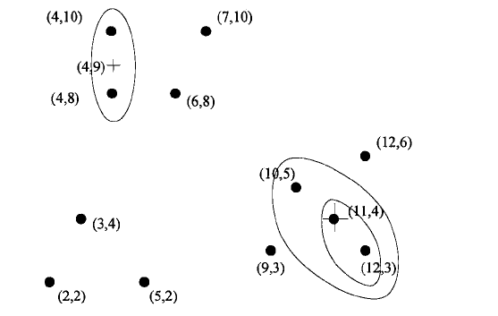
7.2 层次聚类
7.2.1欧氏空间下的层次聚类
例 7-2

Slide 20
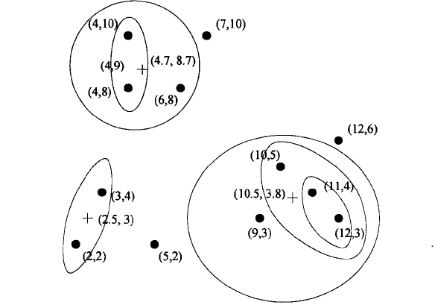
7.2 层次聚类
7.2.1欧氏空间下的层次聚类
例 7-2

Slide 21
7.2 层次聚类
7.2.1欧氏空间下的层次聚类
例 7-3
算法停止准则：
事先已知数据中的簇数目
在某个点时，如果现有簇的最佳合并会产生一个不恰当的簇时
只剩一个簇

Slide 22
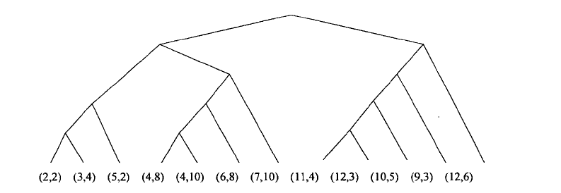
7.2 层次聚类
7.2.1欧氏空间下的层次聚类
例 7-3
返回一个簇毫无意义。但是，我们可以返回反映所有点合并过程的树形表示。这种表示方式在很多应用中具有实际意义。

Slide 23
什么是K-means算法？
7.3 k-均值算法
Q1：K是什么？A1：k是聚类算法当中类的个数。
Q2：means是什么？A2：means是均值算法。
Summary：Kmeans是用均值算法把数据分成K个类的算法！

Slide 24
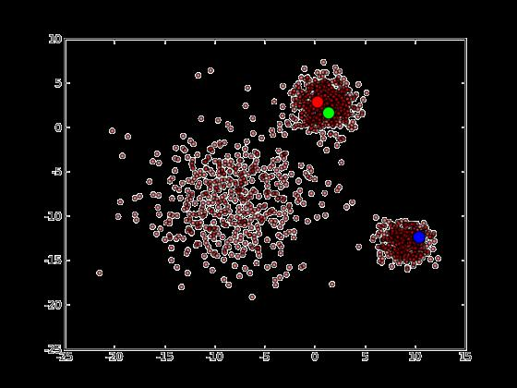
Kmeans算法详解（1）
7.3 k-均值算法
步骤一：选取K个点作为初始簇中心
Min of three
due to the EuclidDistance

Slide 25
Kmeans算法详解（2）
7.3 k-均值算法
步骤二：把每个点划分进相应的簇
Min of three
due to the EuclidDistance

Slide 26
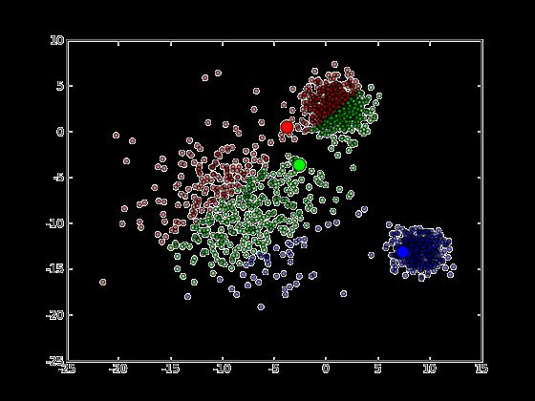
Kmeans算法详解（3）
7.3 k-均值算法
步骤三：重新计算中心点
Min of three
due to the EuclidDistance

Slide 27
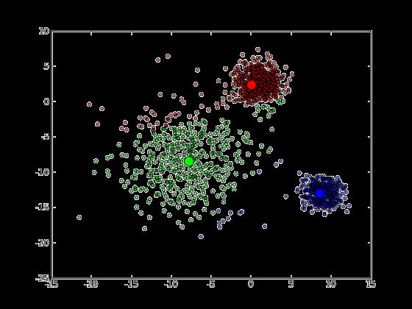
Kmeans算法详解（4）
7.3 k-均值算法
步骤四：迭代计算中心点

Slide 28
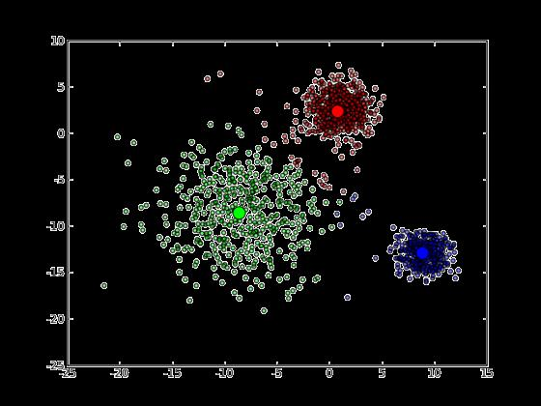
Kmeans算法详解（5）
7.3 k-均值算法
步骤五：收敛

Slide 29
Kmeans算法流程
7.3 k-均值算法
从数据中随机抽取k个点作为初始聚类的中心，由这个中心代表各个聚类
计算数据中所有的点到这k个点的距离，将点归到离其最近的聚类里
调整聚类中心，即将聚类的中心移动到聚类的几何中心（即平均值）处，也就是k-means中的mean的含义
重复第2、3步直到聚类的中心不再移动，此时算法收敛

Slide 30


决定性因素
7.3 k-均值算法
Input & centroids
MaxIterations & Convergence
①数据的采集和抽象
②初始的中心选择
①最大迭代次数
②收敛值
factors？
Selected k
Meassures
① k值的选定
①度量距离的手段

Slide 31

主要因素
7.3 k-均值算法
输入的数据及K值的选择
初始中心点
距离度量
主要三个方面因素。

Slide 32
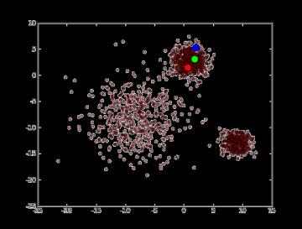
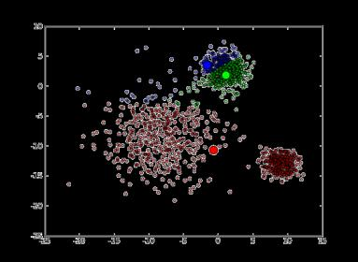
初始中心点的划分
7.3 k-均值算法
讨论初始中心点意义何在？下面的例子一目了然吧？
初始中心点
收敛后

